Slide 1


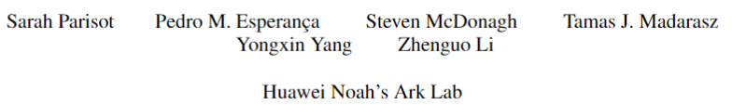
Long-tail Recognition via Compositional Knowledge Transfer
CVPR 2022
0

Slide 2

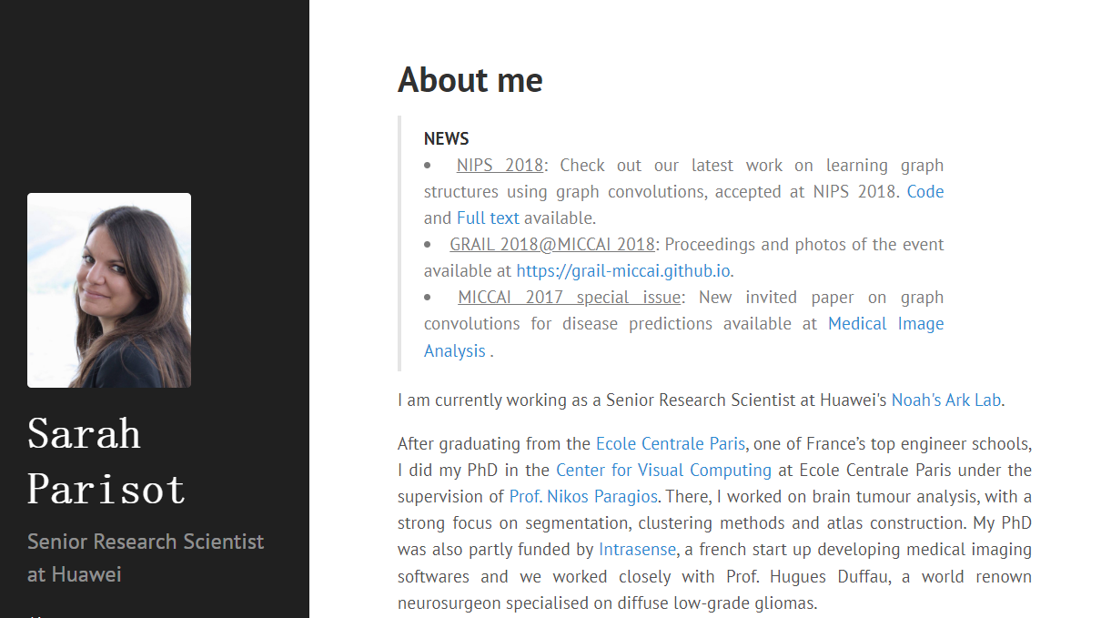
Author

Slide 3
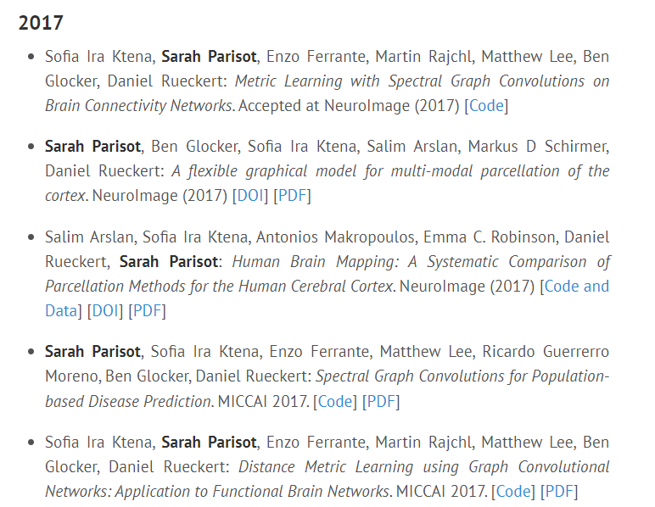
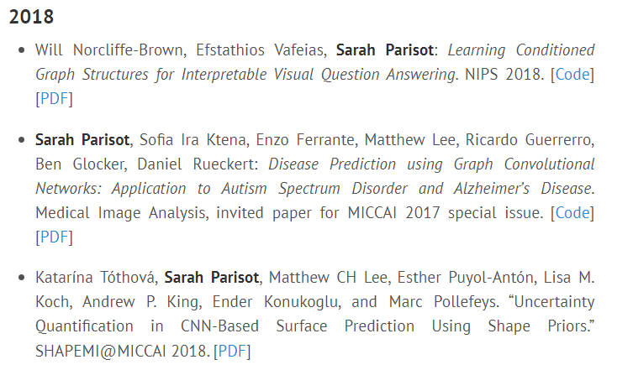
Author

Slide 4

Introduction
1
标准分类模型依赖的假设：
训练集中所有的类数量基本相似，能够同等的表示。
论文出发点：
上述假设在实践中往往很难成立，大多数真实生活数据集呈现长尾分布，其中一个子集的类包含大量的训练数据(所谓的公共或头部类)，其余的尾部(少数)类仅拥有少量的训练样本。
1.特定类别数据的不平衡分布导致模型过度偏向普通类别。
2.尾部的少数类通常具有非常有限的可用数据量。
两个挑战
知行合一、经世致用
自强不息 厚德载物
Central South University

Slide 5
Introduction
1
策略（重新平衡训练过程）：
重采样
重平衡损失函数
集成
......
问题一：
特定类别数据的不平衡分布导致模型过度偏向普通类别。
知行合一、经世致用
自强不息 厚德载物
Central South University

Slide 6
Introduction
1
策略：
Rsg: A simple but effective module for learning imbalanced datasets. （CVPR 2021）
Large-scale long-tailed recognition in an open world. （CVPR 2019）
问题二：
尾部的少数类通常具有非常有限的可用数据量。
知行合一、经世致用
自强不息 厚德载物
Central South University

Slide 7
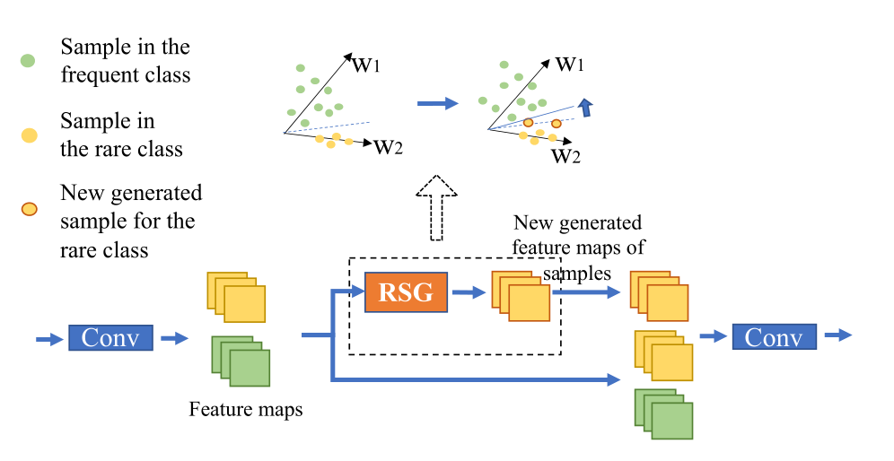
Introduction
1
Rsg: A simple but effective module for learning imbalanced datasets.
利用知识迁移，将多数类的类内方差转移到少数类中，产生新样本。
知行合一、经世致用
自强不息 厚德载物
Central South University

Slide 8
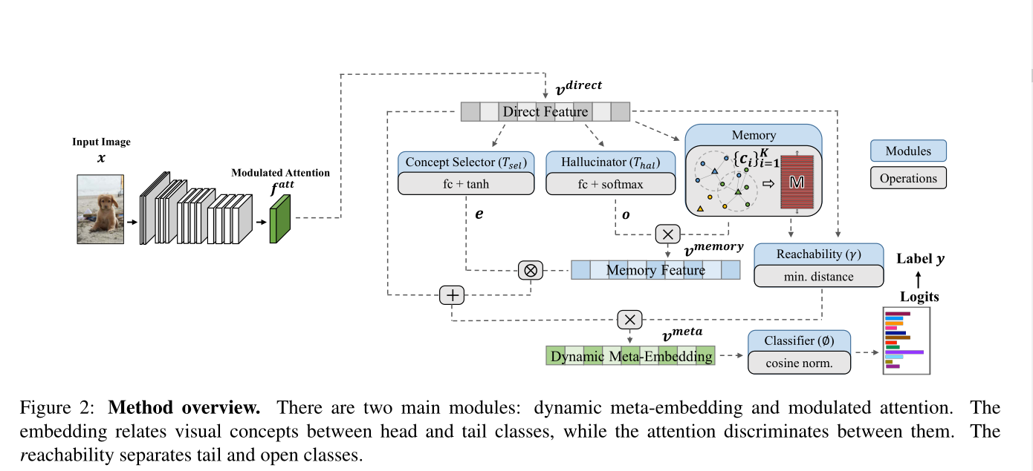

Introduction
1
Large-scale long-tailed recognition in an open world ：
文中提出了一种知识转移机制，旨在从可学习的记忆向量传递知识来学习更好的特征表示。然而，该过程未能考虑分类器学习的转移机制，这是尾部缺少数据影响最大的地方。
知行合一、经世致用
自强不息 厚德载物
Central South University

Slide 9
Introduction
1
Motivation:
prototype是few-shot learning中较为流行的概念。
protoype不是寻找合适的决策边界，而是通过最小化样本相对于其类原型的距离来学习紧凑且分离良好的表示。
学习基于距离的特征表示鼓励具有相似语义的类在特征空间中接近。
这为长尾任务利用类之间的相似性提供了一个有利的解决方案。
知行合一、经世致用
自强不息 厚德载物
Central South University

Slide 10
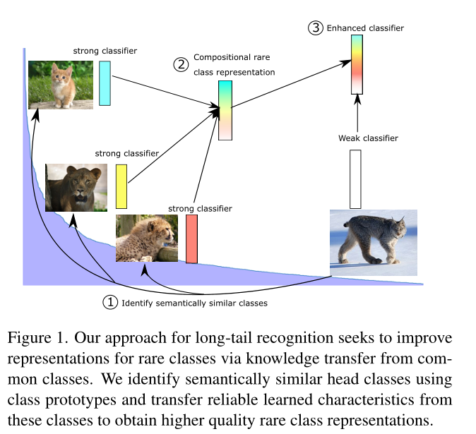
2
Methodology
目标：
将从数据丰富的多数类获得的知识转移到语义相似但数据匮乏的少数类，以获得更丰富的尾部类表示。
总体思想：
利用类原型和学习余弦分类器在特征空间中提供类聚类中心的两种不同表示的事实，并使用注意机制将学习的特征从分类器转移、重组到prototype。
知行合一、经世致用
自强不息 厚德载物
Central South University

Slide 11
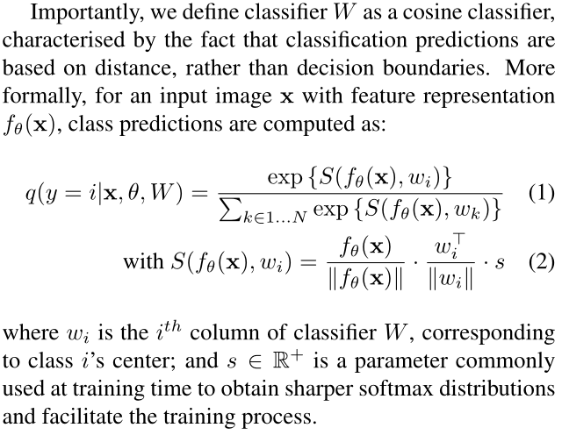
2
Methodology
2.1 Model pre-training
知行合一、经世致用
自强不息 厚德载物
Central South University

Slide 12
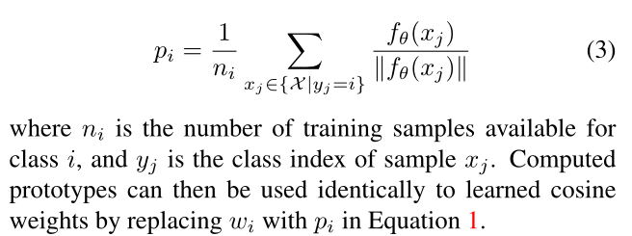
2
Methodology
2.2 Compositional knowledge-transfer classifier
余弦分类器:
余弦分类器提供可学习的类表示，这些类表示可以在几何上解释为特征空间中的类聚类中心，因为它们依赖余弦距离来确定分类分配。
prototype:
通常根据训练数据直接计算，作为给定类别中所有训练样本的平均特征表示.
知行合一、经世致用
自强不息 厚德载物
Central South University

Slide 13
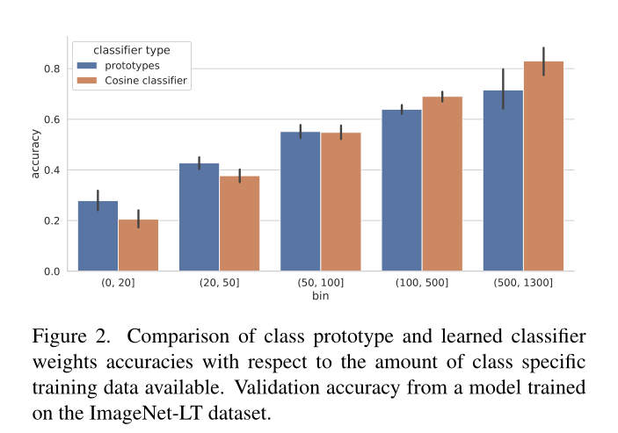
2
Methodology
2.2 Compositional knowledge-transfer classifier
类原型在少数类上具有更高的性能，而余弦分类器实现了最强的公共类准确性。
两者都提供了两个具有相同概念解释的类表示(特征聚类中心)，有利于不同的类组。
知行合一、经世致用
自强不息 厚德载物
Central South University

Slide 14
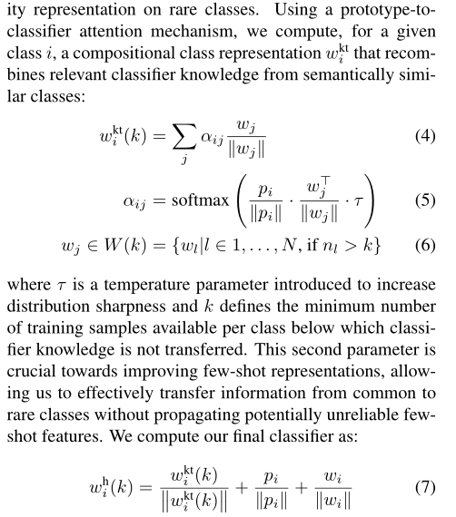
2
Methodology
2.2 Compositional knowledge-transfer classifier
由于类原型具有更高的少数镜头性能，所以我们使用类原型作为表示锚。
我们试图识别跨类的共同特征，我们重组这些特征以在稀有类上实现高质量的表示。
知行合一、经世致用
自强不息 厚德载物
Central South University

Slide 15
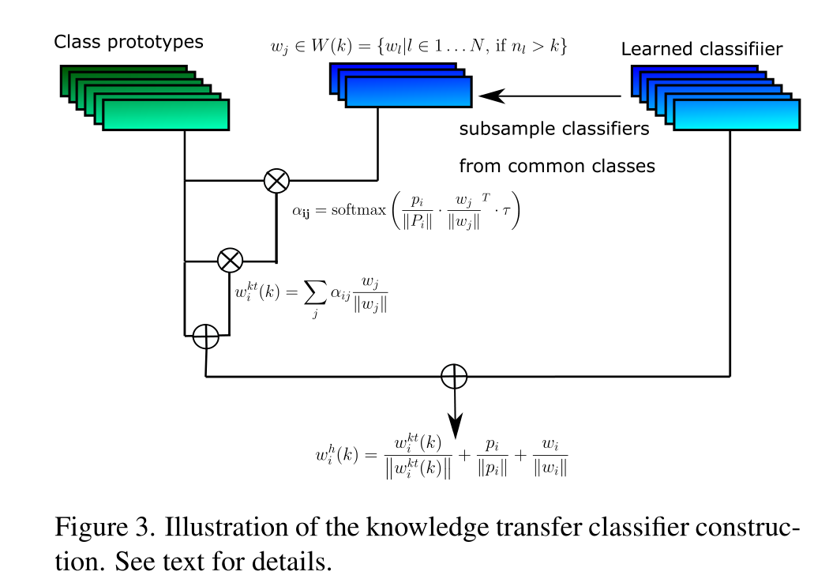
2
Methodology
2.2 Compositional knowledge-transfer classifier
由于类表示可以被视为类质心， 可以被解释为我们的多个估计中心(learned classifier、prototype和知识转移组件)之间的重心位置。
知行合一、经世致用
自强不息 厚德载物
Central South University

Slide 16
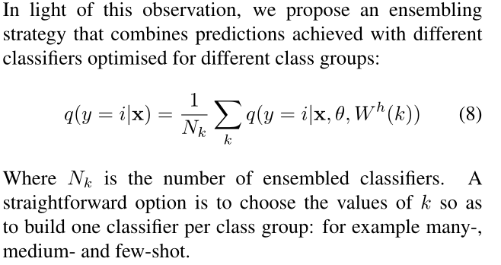
2
Methodology
2.2 Compositional knowledge-transfer classifier
Ensembling strategy:
将知识从普通类转移到少数类可以显著提高分类器对少数类的区分能力。然而，这也有可能降低在普通类上的准确性。
flexibility
知行合一、经世致用
自强不息 厚德载物
Central South University

Slide 17
2
Methodology
2.2 Compositional knowledge-transfer classifier
Ensembling strategy:
将知识从普通类转移到少数类可以显著提高分类器对少数类的区分能力。然而，这也有可能降低在普通类上的准确性。
flexibility
知行合一、经世致用
自强不息 厚德载物
Central South University

Slide 18
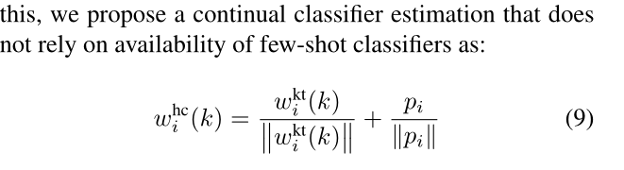
2
Methodology
2.2 Compositional knowledge-transfer classifier
Continual adaptation：
不依赖于少数类的分类权重进行知识转移，它能够无缝地将分类器扩展到以前未见的新类。
知行合一、经世致用
自强不息 厚德载物
Central South University

Slide 19
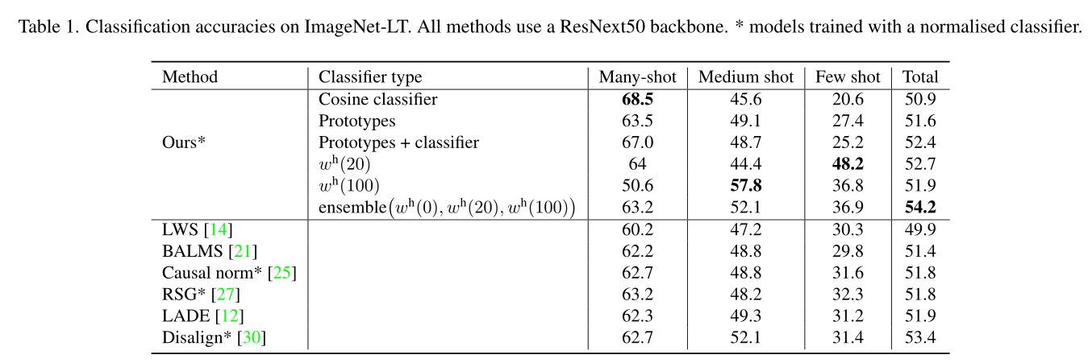
3
Experiments
3.1 Comparison to state of the art methods
知行合一、经世致用
自强不息 厚德载物
Central South University

Slide 20
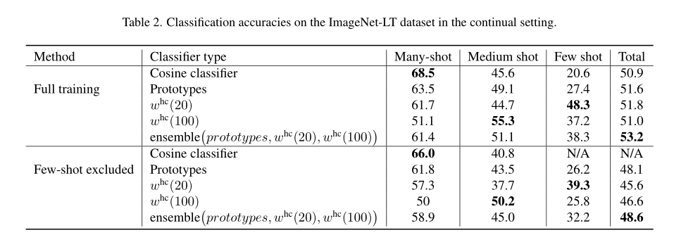
3
Experiments
3.2 Continual adaptation
评估我们的模型在一些从未见过的类的设置中实现良好识别性能的能力。
为此，在ImageNet-LT数据集上训练一个模型，从训练集中删除所有少数类(n≤20)。
知行合一、经世致用
自强不息 厚德载物
Central South University

Slide 21
3
Limitations
Knowledge transfer的局限性，之前提到公共类的性能可能会受到影响。
原型作为类平均表示，可能缺乏学习分类器提供的精度。因此，在未来可以探索更丰富的原型表示，例如每个类有多个原型。
最后，文中方法依赖于存在具有相似视觉属性的类的假设，在并非这样条件的环境中可能不会成功。
知行合一、经世致用
自强不息 厚德载物
Central South University

